Slide 1

Smart Service
1조
2015040010 박시온
2015040014 김경호
2015040037 박민혁
2015040043 조한샘

Slide 2
PPT Contents
1. 서비스 개요
1) 대략적인 구조 설명
2) System Architecture
2. 참고기술
1) BLE
2) MST
3) NFC
4) 가속도&자이로센서

Slide 3
제작할 서비스

Slide 4
Service Summary
주요기능
블루투스 통신을 통한 가전제품 통제하는 어플리케이션
자이로 센서를 통한 운동변화량 측정
블루투스 통제
최초 시작은 블루투스 통신이 되도록 연결 설정을 한다.
연결 설정된 장비들은 근거리에 가면 자동으로 활성화 된다.
어플리케이션 인터페이스
운동을 통해 얻은 에너지를 표시하는 이미지를 출력한다.
기기가 연결되면 거기에 맞는 컨트롤화면을 출력하여, 기기를 조종한다.
기기 조종 시 에너지가 소모되며, 에너지가 없으면 조종을 못한다.
운동시스템
가속도와 자이로 센서를 통해 속도변화, 위치변화 등을 감지하여 세기에 따라 에너지를 책정한다.

Slide 5
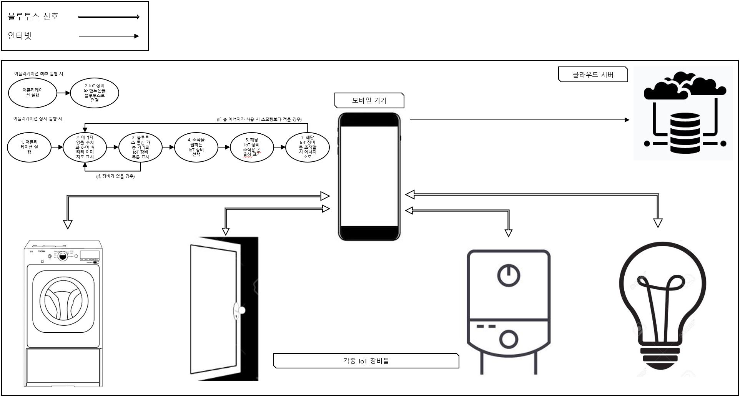
System Architecture

Slide 6
참고기술조사

Slide 7
IoT vs RC
IoT(Internet of Things)
각종 사물에 센서와 통신 기능을 내장하여 인터넷에 연결하는 기술.
즉, 무선 통신을 통해 각종 사물을 연결하는 기술을 의미한다.
RC(Remote Control)
멀리 떨어져 있는 기기나 기계의 원격 제어에 쓰이는 전자 장치.
RC(Radio Control)
무선에 의해 원격 조작하는 것.
Notes:
참고자료
https://ko.wikipedia.org/wiki/%EC%82%AC%EB%AC%BC%EC%9D%B8%ED%84%B0%EB%84%B7 https://ko.wikipedia.org/wiki/%EB%A6%AC%EB%AA%A8%EC%BB%A8
https://ko.wikipedia.org/wiki/%EB%AC%B4%EC%84%A0%EC%A1%B0%EC%A2%85

Slide 8
스마트폰과 무선조종
-BLE-
BLE(Bluetooth Low Energy)
2010년 6월 30일에 채택된 이후로 배포되는 저전력 블루투스 프로토콜.
주요스펙
Classic Bluetooth 지원.
Bluetooth high speed 지원.
Bluetooth low energy 프로토콜 포함.
Notes:
참고자료
Bluetooth
ISM 대역에 포함되는 2.4~2.485GHz의 단파 UHF전파를 이용하여 전자 장비 간의 짧은 거리의 데이터 통신방식을 규정하는 블루투스
Classic Bluetooth
Bluetooth 1.0부터 Bluetooth 2.1까지의 블루투스 기술
Bluetooth high speed
Wi-Fi를 활용한 고속 전송 기술
Bluetooth low energy
버튼형 전지 1개만으로도 수년간 구동 가능한 저전력 프로토콜
전송속도는 1Mbps
데이터 패킷 사이즈는 8~27로 매우 작음
가전제품 등에 탑재된 센서와의 데이터 통신을 염두하고 만든 사양
참고자료
https://ko.wikipedia.org/wiki/%EB%B8%94%EB%A3%A8%ED%88%AC%EC%8A%A4

Slide 9
스마트폰과 무선조종
-MST-
MST(Magnetic Secure Transmission)
전통적인 지불카드에서 결재하는 방식인 자기띠 형성을 통한 RFID 신호를 모방하여 스마트폰과 같은 장치에서도 신호를 송출하는 기술.
주요스펙
마그네틱 카드 리더기에서 3인치 내의 거리에서 전송가능.
물리적인 전송 외에, 자기 띠 카드 시스템에 대한 변경이 없다.
동적으로 전송되는 정보에 대해서 토큰화가 허용된다.
Notes:
MST와 유사한 형태로는 LG Pay에서 사용되는 WMC가 있습니다.
참고자료
https://en.wikipedia.org/wiki/Magnetic_secure_transmission

Slide 10
스마트폰과 무선조종
-NFC-
NFC(Near Field Communication)
두 대 이상의 단말기를 10cm 이내로 접근시켜 양방향 데이터를 송수신하는 기술.
동작 모드와 응용분야
모드 | 동작 | 응용분야
카드 모드 | NFC를 탑재한 기기가 기존의 비접촉식 카드와 같이 동작 | 신용카드, 교통카드, 멤버십 카드 등 각종 카드, 신분증 확인
RFID 리더 모드 | NFC를 탑재한 기기가 RFID 태그 리더기로 동작 | 스마트 포스터 등 옥외광고, 작품 설명 등 다양한 분야
P2P 모드 | NFC 기기 간 데이터 송수신 | 개인 간 데이터 전송, 명함교환, 개인 송금
Notes:
NFC 세부사항
표준 : ISO/IEC 18092
주파수대역 : 13.56MHz
인식거리 : 10~20cm 이내
전송속도 : 424Kbps ~ 1Mbps
동작모드 : 능동 및 수동
상용화 : 휴대폰 이외에 디지털 카메라, 컴퓨터, PMP, MP3, 플레이어 등 다양한 멀티미디어 기기, 모바일기기 지원
비고
리더와 리더 간의 통신 지원
NFC 장치들의 변조방식과 코딩, 전송속도 RF 인터페이스의 프레임 포맷, 초기화시의 데이터 충돌 제어를 위한 초기화 방식 및 조건 등 명시
참고자료
한국인터넷 진흥원 Net Term, NFC, 정책기획팀 이정환 연구원 저

Slide 11
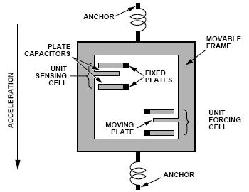
가속도 센서&자이로 센서
-MEMS-
MEMS(Micro-Electro-Mechanical Systems)
나노기술을 이용해 제작되는 매우 작은 기계.
반도체의 증착(deposition), 포토리소그래피(photolithography), 에칭(etching) 기술이 사용된다.
측정가능한 것
움직임(Movement), 진동(Vibration),
낙하(Fall), 기울기(Tilt), 충격(Shock),
위치(Position)를 측정가능하다.
Notes:
MEMS의 방식
1. 압전(Piezoelectric) 방식
진동이나 풍력 같은 외력이 작용하면 재료가 변형이 되어 전하이동이 발생하여 전기장이 형성된다.
전하 축적량을 전압 크기로 변환시키는 증폭기를 외부에 두었나, 내부에 두었나에 따라서 전하추출형과 전압추출형으로 나누어진다.
훌륭한 선형성을 가지지만, 외력이 자주 가해지면 전자의 영점 조절이 이동되므로 신뢰성이 떨어진다.
2. 정전용량(Capacitive) 방식
스마트폰에 내장되는 칩에 사용되는 방식
SOI 웨이퍼로 만들어진다.
3. 압저항(Piezoresistivity) 방식
어떤 저항체가 외력에 의해 길이가 늘어나면 저항이 커지고, 길이가 줄어들면 저항이 작아지는 현상을 이용
참고자료
http://blog.naver.com/PostView.nhn?blogId=lovehoily11&logNo=220909853915&parentCategoryNo=&categoryNo=33&viewDate=&isShowPopularPosts=true&from=search

Slide 12
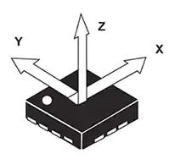
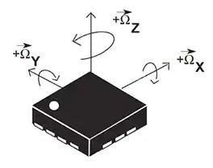
가속도 센서&자이로 센서
-MEMS-
가속도센서 모델
자이로센서 모델
Notes:
가속도센서
3방향의 가속도 정보를 인식 가능하다.
속도에 대한 값은 가속도 값을 적분하여 얻는다.
변위(길이, 위치)에 대한 값은 가속도 값을 이중적분하여 얻는다.
자이로센서
3방향의 회전가속도 정보를 인식한다.
각속도에 대한 값은 각가속도 값을 적분하여 얻는다.
방향에 대한 값은 각가속도 값을 이중적분하여 얻는다.
참고자료
https://www.digikey.kr/ko/articles/apply-sensor-fusion-to-accelerometers-and-gyroscopes

